Slide 1

Indicadores de Ataque de Rede

Slide 2


Wireless
Tecnologia de rede que possui um número substancial de processos e padrões para conexão de usuários à rede por meio de sinal de rádio.
É um alvo para hackers.
Remove a barreira física.
Vulnerabilidades
Emanação de dados: Coleta de dados devido emissões dos componentes elétricos.
Jamming/interferência: Faz a rede sem fio cair, por exemplo, interferência de telefones sem fio.
Sniffing de pacotes Qualquer pessoa com uma placa de rede sem fio e um sniffer pode facilmente capturar dados.
Notes:
Wireless = Wifi, Bluetooth, infravermelho
Alfabeto usado pelos Vikings idioma rúnico Rei da Dinamarca: Harald Bluetooth Harald Blatand.
Vikings rei da Noruega mata irmão halfdan
Wireless é uma tecnologia de rede comum que possui um número substancial de padrões e processos para conectar usuários a redes por meio de um sinal de rádio, liberando assim as máquinas dos fios. Como em todos os sistemas de software, a rede sem fio/wireless é um alvo para hackers. Isso se deve em parte ao simples fato de que o wireless remove a barreira física.

Slide 3
Jamming Attack
Forma de negação de serviço que visa o espectro de rádio da rede sem fio.
Objetivo simples: Paralisar a rede Wireless
Características:
Manipulação de forma discreta;
Interferência em um ponto de acesso sem fio, através de conexão com pontos de acesso não autorizados.
Notes:
Dentro do context é Intereferência (EMPERRAR)
Jamming é uma forma de negação de serviço que visa especificamente o aspecto do espectro de rádio da rede sem fio. Assim como outros ataques DoS podem manipular coisas nos bastidores, assim pode interferir em um AP sem fio, permitindo ações como conectar-se a um AP não autorizado.

Slide 4
Ataque Evil Twin
Ataque contra o protocolo sem fio via hardware substituto.
Características:
Usa um ponto de acesso de propriedade de um invasor que geralmente foi aprimorado;
Os invasores podem analisar o tráfego e realizar ataques man-in-the-middle.
Pode bloquear o sinal sem fio.
Notes:
Gemeo Mau
O ataque evil twin é um ataque contra o protocolo sem fio via hardware substituto. Esse ataque usa um ponto de acesso (AP) de propriedade de um invasor que geralmente foi aprimorado com antenas de maior potência e maior ganho para parecer uma melhor conexão com os usuários e computadores conectados a ele. Ao fazer com que os usuários se conectem por meio do ponto de acesso “maligno”, os invasores podem analisar mais facilmente o tráfego e realizar ataques man in the middle. Para simples negação de serviço (DoS), um invasor pode usar interferência para bloquear o sinal sem fio, não permitindo que nenhum computador se conecte ao ponto de acesso com êxito.

Slide 5


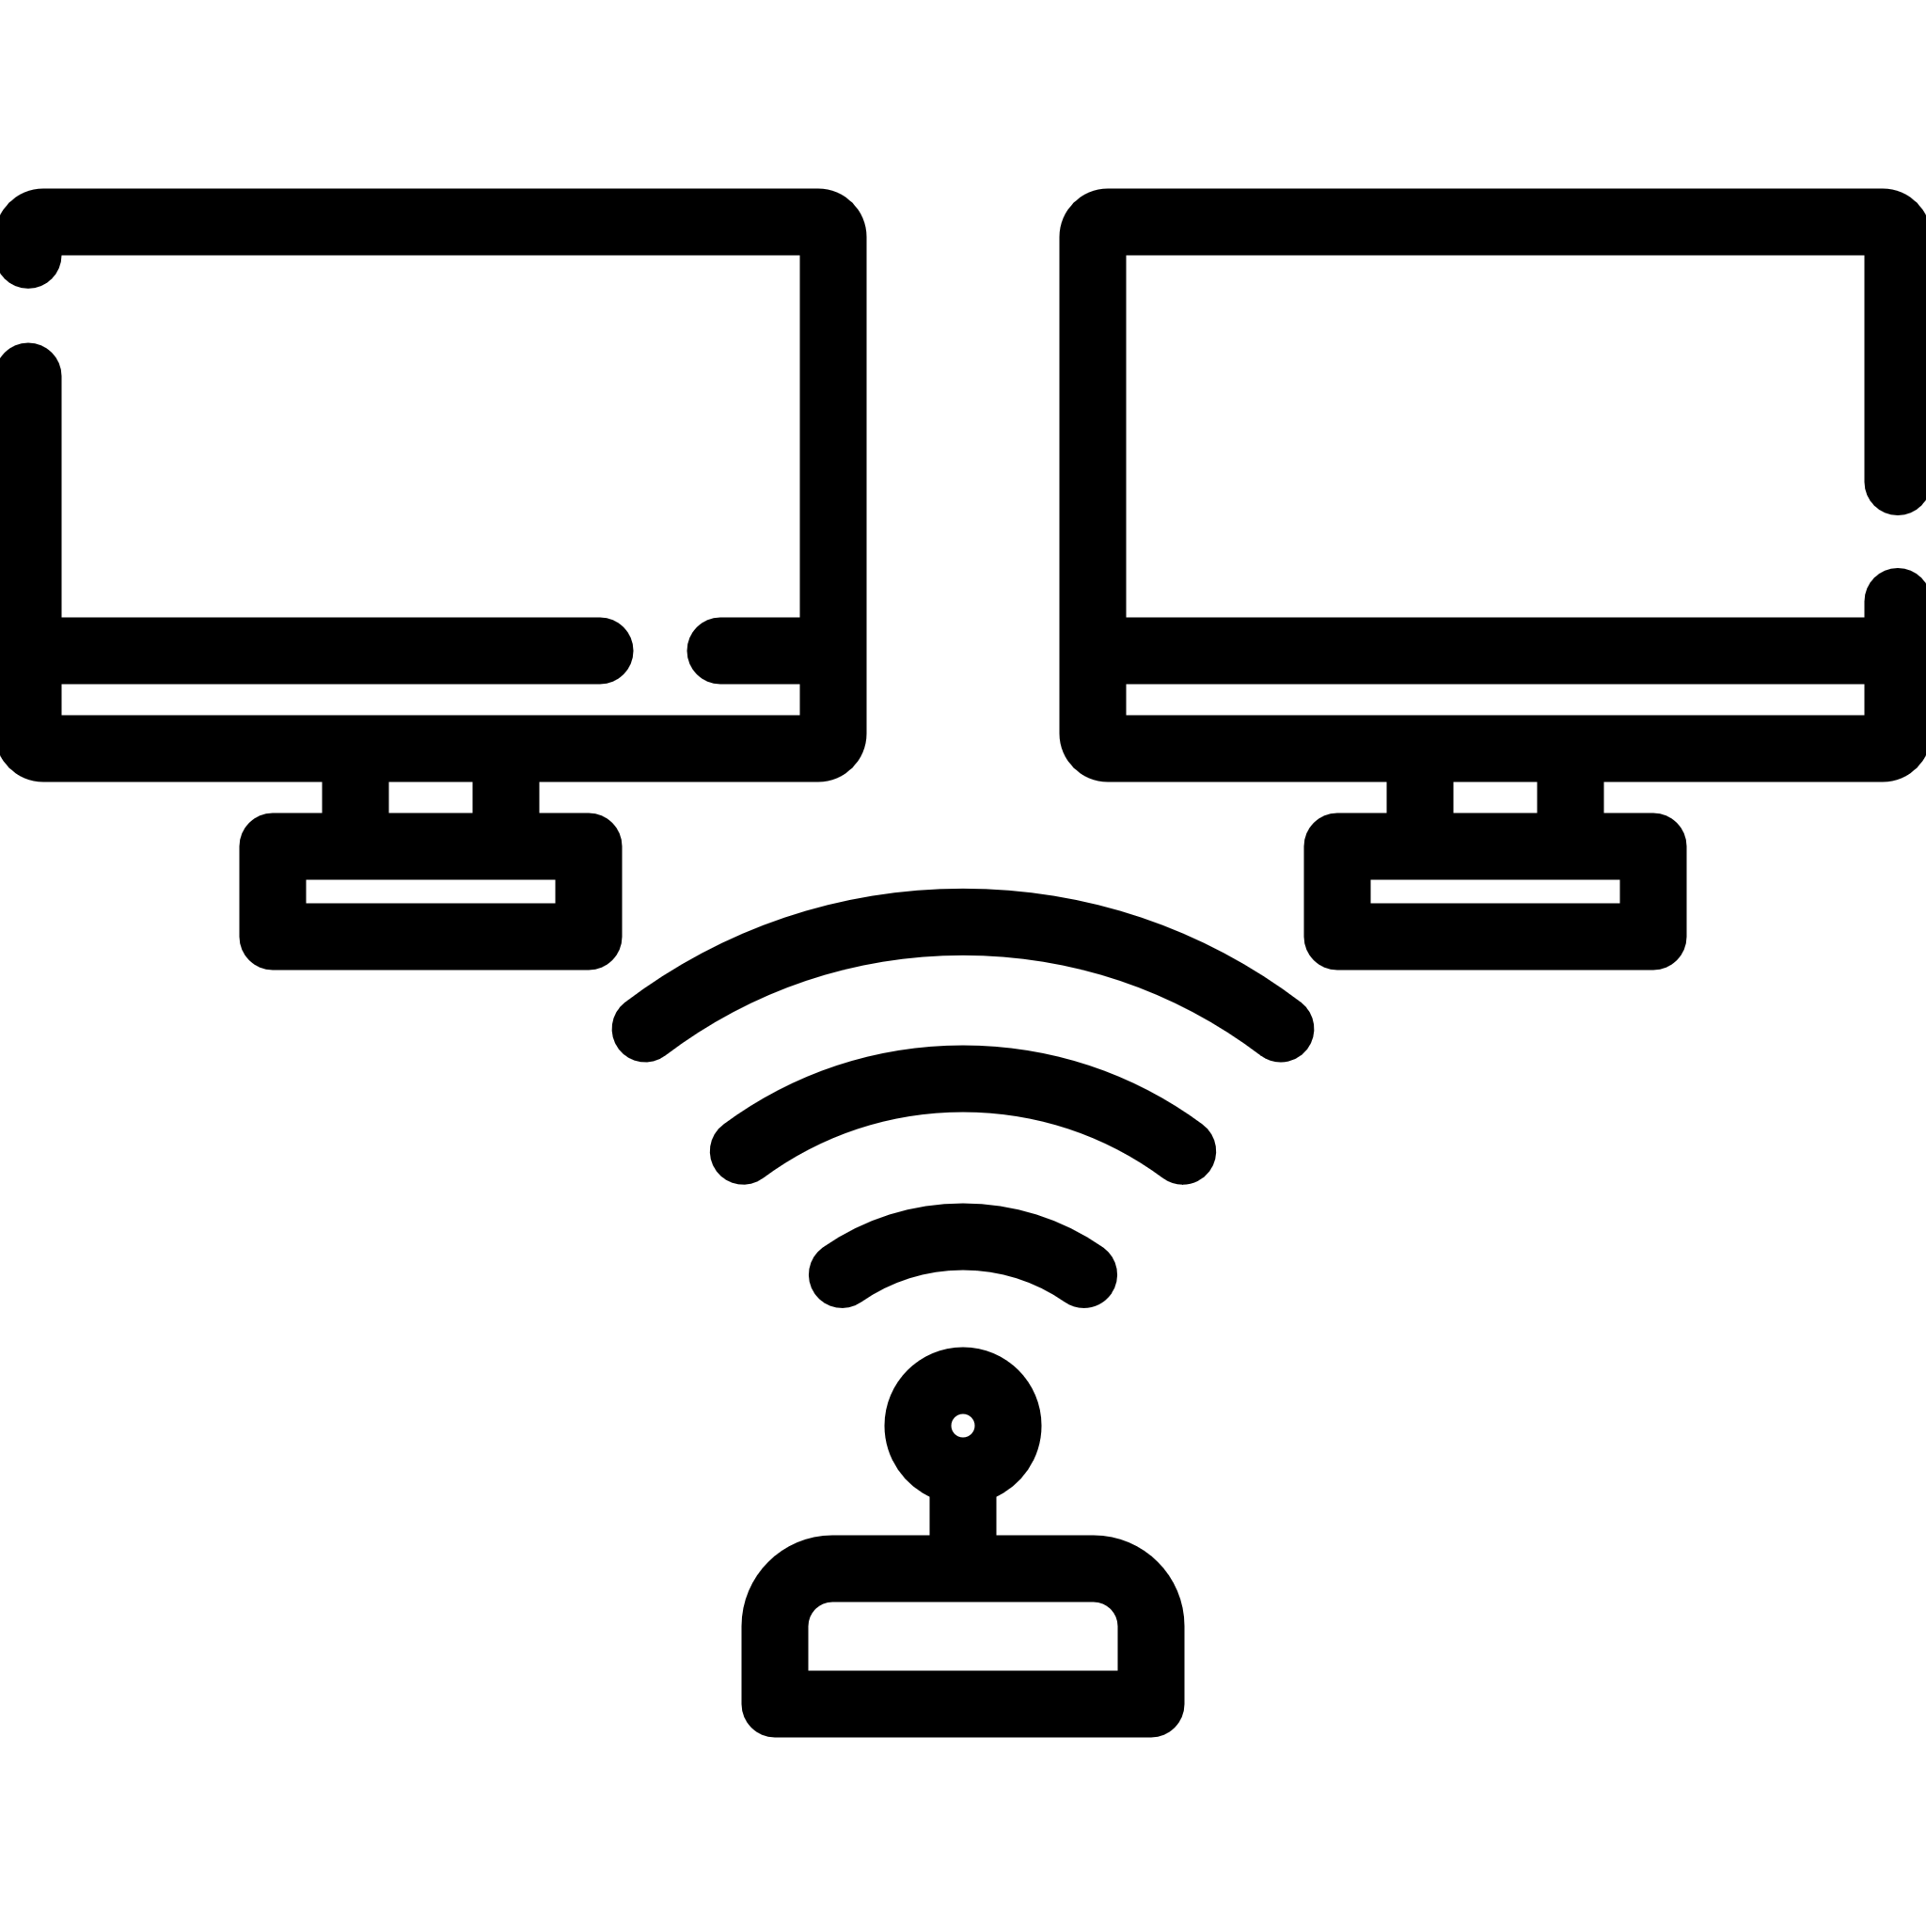


Ponto de Acesso Não Autorizado
Na configuração de um ponto de acesso não autorizado, um invasor pode fazer com que clientes se conectem a ele como se estivessem autorizados, e autenticar no ponto de acesso real.
Método de defesa:
Empresas com pontos de acesso sem fio devem verificar e remover pontos de acesso invasores.
Um ponto de acesso que geralmente é colocado em uma rede interna por acidente ou propositalmente.
Não é administrado pelo proprietário da rede, mas pelo espião.
Notes:
Rogue Access Point
Ao configurar um ponto de acesso não autorizado, um invasor pode tentar fazer com que os clientes se conectem a ele como se estivessem autorizados e, em seguida, simplesmente autenticar no AP real — uma maneira simples de ter acesso à rede e às credenciais do cliente. APs desonestos podem agir como um intermediário e facilmente roubar as credenciais dos usuários. As empresas com APs sem fio devem verificar e remover rotineiramente APs invasores, pois os usuários têm dificuldade em evitá-los.
Portanto, um AP não autorizado é um AP que geralmente é colocado em uma rede interna por acidente ou por motivos nefastos. Não é administrado pelo proprietário ou administrador da rede. Um evil twin é um AP que parece ser legítimo, mas não é e é frequentemente usado para espionar comunicações sem fio.

Slide 6
Bluejacking
Envio de mensagens não autorizadas para outro dispositivo Bluetooth
Funcionamento:
O invasor verifica ao seu redor um dispositivo habilitado para Bluetooth
Envia a mensagem para o possível destinatário via Bluetooth
Envio de Mensagens de texto e imagens chocantes.
Smartphones mais antigos o Bluetooth é ativado por padrão.
O ataque e a vítima devem estar a aproximadamente 10 metros um do outro.
Notes:
Bluejacking é um termo usado para o envio de mensagens não autorizadas para outro dispositivo Bluetooth. Isso envolve o envio de uma mensagem como um contato da agenda telefônica:
O invasor envia a mensagem para o possível destinatário via Bluetooth.
Originalmente, isso envolvia o envio de mensagens de texto, mas os telefones mais recentes também podem enviar imagens ou áudio. Uma variante popular disso é a transmissão de imagens de “choque”, apresentando fotos perturbadoras ou grosseiras.
Como o Bluetooth é um protocolo de curto alcance, o ataque e a vítima devem estar a aproximadamente 10 metros um do outro. O telefone da vítima também deve ter o Bluetooth habilitado e deve estar no modo detectável. Em alguns telefones antigos, essa era a configuração padrão e, embora facilite a conexão de dispositivos externos, também permite ataques contra o telefone. Se o Bluetooth estiver desativado ou se o dispositivo estiver definido como não detectável, o bluejacking poderá ser evitado.

Slide 7
Bluesnarfing
Semelhante ao bluejacking.
O invasor copia as informações da vítima.
Os aplicativos de bluesnarfing estão disponíveis para dispositivos móveis.
Os telefones bluetooth precisam ser detectáveis para que o ataque bluesnarf funcione.
Notes:
Narfing: narcotráfico
Bluesnarfing é semelhante ao bluejacking, que veremos mais pra frente, pois usa o mesmo protocolo de transmissão de contato. A diferença é que, em vez de enviar uma mensagem não solicitada ao telefone da vítima, o invasor copia as informações da vítima, que podem incluir e-mails, listas de contatos, calendários e qualquer outra coisa que exista naquele dispositivo. O bluesnarfing costumava exigir um laptop com um adaptador Bluetooth, tornando relativamente fácil identificar um possível invasor, mas os aplicativos de bluesnarfing agora estão disponíveis para dispositivos móveis. Bloover, uma combinação de Bluetooth e Hoover, é um desses aplicativos que funciona como um applet Java. A maioria dos telefones Bluetooth precisam ser detectáveis para que o ataque bluesnarf funcione, e os telefones não precisam necessariamente ser emparelhados. Em teoria, um invasor também pode forçar o nome exclusivo de 48 bits do dispositivo.
Um programa chamado RedFang tenta realizar esse ataque de força bruta enviando todos os nomes possíveis e vendo o que obtém uma resposta. Essa abordagem foi adiciona no Bluetooth 1.2 com um modo de anonimato.

Slide 8
Ataques de Desassociação
Ataques projetados para desassociar um host do ponto de acesso e rede sem fio.
Características:
Sempre em sintonia com outro tipo de ataque.
Oferece ao hacker a chance de dar o primeiro passo na coleta de informações.
Exemplo: Wifiphisher (usado por Red Team)
Notes:
Phishing: Golpe
Os ataques de desassociação contra um sistema sem fio são ataques projetados para desassociar um host do ponto de acesso sem fio e da rede sem fio.
Os ataques de desassociação originam-se do quadro de autenticação que está no padrão IEEE 802.11 (Wi-Fi). O quadro de desautenticação foi projetado como uma ferramenta para remover estações não autorizadas de um ponto de acesso Wi-Fi, mas devido ao design do protocolo, esses quadros podem ser implementados por praticamente qualquer pessoa. Um invasor precisa apenas ter o endereço MAC da vítima pretendida, o que permite enviar uma mensagem falsificada ao ponto de acesso, falsificando especificamente o endereço MAC da máquina vítima. Isso resulta na desconexão da máquina vítima, tornando este ataque uma forma de negação de serviço.
Esses ataques normalmente não são usados sozinhos, mas em sincronia com outro tipo de ataque. Por exemplo, se você desassociar uma conexão e depois farejar a reconexão, poderá roubar senhas. Depois que uma máquina for desassociada, o usuário que tentar restabelecer uma sessão WPA/WPA2/ WPA3 precisará repetir o handshake de quatro vias.
Isso dá ao hacker a chance de farejar esse evento, o primeiro passo na coleta de informações necessárias para um ataque de força bruta ou de quebra de senha WPA baseado em dicionário. Forçar os usuários a se reconectarem cria uma chance de montar um ataque man-in-the-middle contra o conteúdo fornecido durante uma conexão. Isso foi usado pela ferramenta Wifiphisher para coletar senhas.
Wifiphisher é uma ferramenta de segurança frequentemente usada pelo Red Team em testes de penetração que monta ataques de phishing automatizados contra redes Wi-Fi para obter credenciais ou infectar vítimas com malware.

Slide 9
Identificação por Radiofrequência (RFID)
São usadas em vários casos. Alguns centímetros até 200 metros.
Características:
Etiquetas RFID vêm em várias formas diferentes como crachás e smartcards (Ativo e Passivo).
Possuem várias preocupações de segurança.
Possíveis ataques contra o RFID:
Ataques contra os próprios dispositivos RFID, como clonagem e Skimming;
Canal de comunicação (ataques de repetição, eavesdropping seguida de spoofing e man-it-the-middle);
Sistema de back-end podem ser realizados.
Carteiras com bloqueio de frequências.
Notes:
ISO/IEC 18000, 29167 e 20248 para eavesdropping (Escuta ou espionage)
Spoofing alguém finge ser um contato ou uma marca que vc confia
As etiquetas de identificação por radiofrequência (RFID) são usadas em uma ampla variedade de casos de uso. De dispositivos de rastreamento a chaves, a serialização exclusiva desses dispositivos remotamente sensíveis os tornou úteis em uma ampla variedade de aplicações.
As etiquetas RFID vêm em várias formas diferentes e podem ser classificadas como ativas ou passivas. As etiquetas ativas têm uma fonte de energia, enquanto as etiquetas passivas utilizam a energia de RF transmitida a elas para alimentação. As etiquetas RFID são usadas como meio de identificação e têm a vantagem sobre os códigos de barras, pois não precisam ser visíveis, apenas dentro do alcance das ondas de rádio (alguns centímetros até 200 metros, dependendo do tipo de tag). As etiquetas RFID são usadas em diversas situações de segurança, incluindo sistemas de identificação sem contato, como cartões inteligentes.
Elas têm várias preocupações de segurança. Em primeiro lugar, por estarem conectados via energia de RF, a segurança física é um desafio. A segurança é uma questão importante para os sistemas de etiquetas RFID, pois constituem um meio de identificação, havendo a necessidade de autenticação e confidencialidade das transferências de dados. Vários padrões estão associados à segurança do fluxo de dados RFID, incluindo ISO/IEC 18000 e ISO/IEC 29167 para métodos de criptografia para oferecer suporte a confidencialidade, não rastreabilidade, autenticação de etiquetas e leitores e privacidade over-the-air, enquanto a ISO/IEC 20248 especifica uma estrutura de dados de assinatura digital para uso em sistemas RFID.
Vários tipos de ataques diferentes podem ser realizados contra sistemas RFID:
Contra os próprios dispositivos RFID (os chips e leitores);
Contra o canal de comunicação entre o dispositivo e o leitor;
Contra o leitor e sistema de back-end.
O último tipo é mais um ataque de TI/SI padrão, dependendo das interfaces usadas (web, banco de dados e assim por diante) e não é mais coberto. Os ataques contra o canal de comunicação são relativamente fáceis porque as frequências de rádio são conhecidas e existem dispositivos para interagir com etiquetas. Sendo assim, os dois principais ataques são de repetição e eavesdropping.
Em um ataque de repetição, as informações de RFID são gravadas e reproduzidas posteriormente. No caso de um crachá de acesso baseado em RFID, ele pode ser lido em um restaurante à distância e depois reproduzido no ponto de entrada apropriado para entrar.
No caso de eavesdropping, os dados podem ser coletados, monitorando o movimento das etiquetas para qualquer finalidade necessária por uma parte não autorizada. Ambos os ataques são facilmente derrotados usando os padrões de segurança ISO/IEC listados anteriormente.
Se o ataque de eavesdropping é possível, o man-in-the-middle também? Certamente sim, pois seria uma combinação de uma ação de sniffing (eavesdropping) seguida de um ataque de replay (spoofing).
Isso leva à questão de saber se um RFID pode ser clonado. A resposta é sim, se a informação RFID não estiver protegida por um componente criptográfico.
O roubo de RFID, ou skimming, tem sido um tópico de segurança nas notícias.
É possível que os ladrões usem pequenos dispositivos que escaneiam seu cartão, explorando a tecnologia sem contato para obter informações dele, que podem ser usadas para fazer cópias de cartões ou outras formas de acessar dinheiro. Não se sabe exatamente o quão comum é essa prática, mas acredita-se que esteja aumentando à medida que a tecnologia sem contato se torna mais comum e os dispositivos que usam essa tecnologia se tornam mais baratos.
E um detalhe: muitas carteiras no mercado agora oferecem algum tipo de proteção RFID. Isso varia de carteira para carteira, mas em geral elas funcionam bloqueando a frequência usada para acessar os dados, protegendo assim seu cartão.

Slide 10
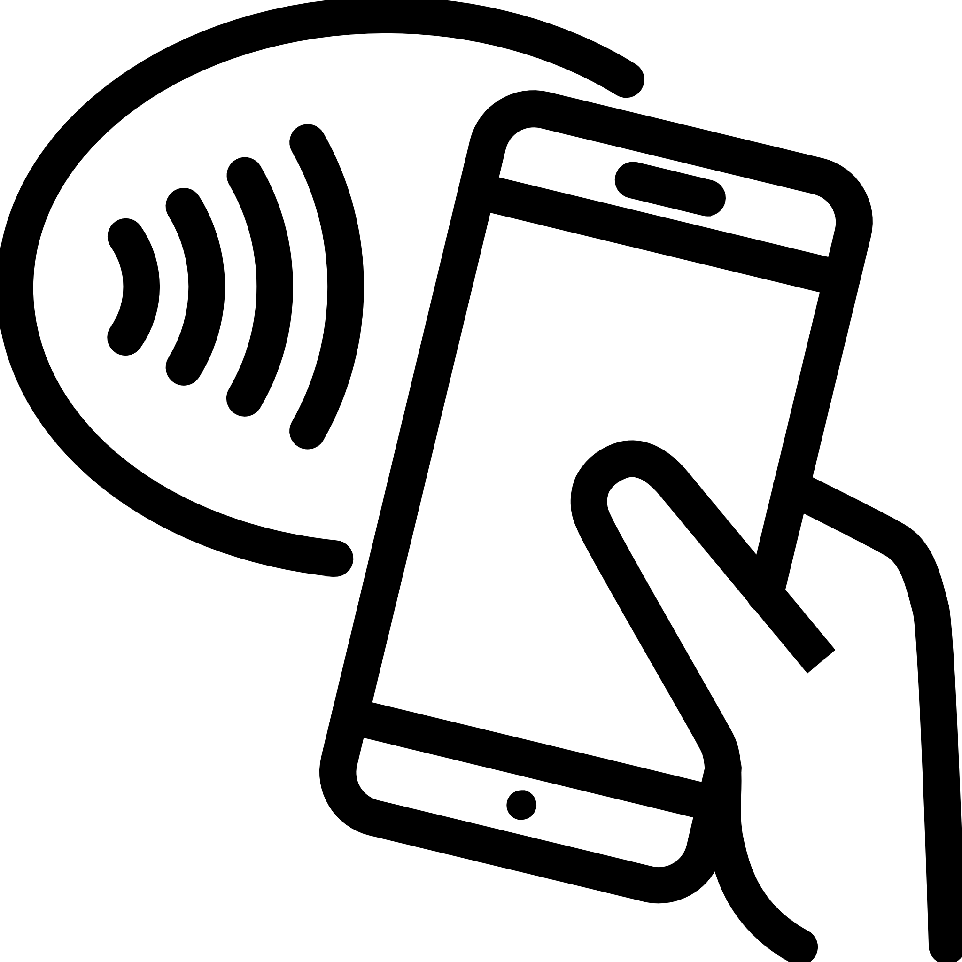

Comunicação de Campo Próximo (NFC)
Conjunto de tecnologias sem fio que permite que smartphones e outros dispositivos estabeleçam comunicação de rádio a uma curta distância.
Não teve muito uso até pouco tempo
Começou a ser utilizada para mover dados entre telefones celulares e em sistemas de pagamento móvel.
RFID
Processo pelo qual um cartão de crédito ou telefone se comunica com um leitor usando ondas de rádio;
NFC
Subconjunto do RFID, atuando em uma distância bem menor.
Notes:
Near Field Communication (Comunicação de Campo Próximo)
A comunicação de campo próximo (NFC) é um conjunto de tecnologias sem fio que permite que smartphones e outros dispositivos estabeleçam comunicação de rádio a uma curta distância, normalmente 10 cm (3,9 pol) ou menos.
Essa tecnologia não teve muito uso até recentemente, quando começou a ser empregada para mover dados entre telefones celulares e em sistemas de pagamento móvel. Agora que o NFC se tornou o principal método de fazer pagamentos por meio de telefones celulares, ele está se tornando onipresente e, em muitos casos, está conectado diretamente a informações financeiras. Por isso, a importância de entender e proteger esse canal de comunicação é primordial.
É importante saber que RFID é um processo pelo qual um cartão de crédito ou telefone se comunica com um leitor usando ondas de rádio e que NFC é um subconjunto de RFID de alta frequência e atua em uma distância muito menor.

Slide 11
Vetor de Inicialização (IV)
Usado em sistemas sem fio como elemento de randomização (limitado) no início de uma conexão.
Principal razão para as fraquezas de Wired Equivalent Privacy (WEP):
Autenticação + Criptografia fraca (simétrica);
Independente do tamanho da criptografia, 24 bits é para o IV;
Devido a vulnerabilidade do IV, quebra-se em menos de 1 dia.
IV tem apenas 16 milhões de chaves que é reutilizada. O invasor pode examinar o texto e quebrar a chave.
Notes:
Chave normal de 128 trilião = um milhão de biliões (a unidade seguida de 18 zeros); capaz de tentar um trilhão de chaves um Segundo.
O vetor de inicialização (IV) é usado em sistemas sem fio como elemento de randomização no início de uma conexão. Os ataques contra ele visam determinar o IV, encontrando assim a sequência de teclas repetidas.
O IV é a principal razão para as fraquezas da Wired Equivalent Privacy (WEP). O IV é enviado na parte de texto simples da mensagem e, como o keyspace total é de aproximadamente 16 milhões de chaves, a mesma chave será reutilizada. Depois que a chave for repetida, um invasor terá dois textos cifrados criptografados com o mesmo fluxo de chave. Isso permite que ele examine o texto cifrado e recupere a chave. Este ataque pode ser melhorado examinando apenas os pacotes que possuem IVs fracos, reduzindo o número de pacotes necessários para quebrar a chave.
Quando apenas pacotes IV fracos são examinados, o número de pacotes capturados necessários é reduzido para cerca de quatro ou cinco milhões, o que pode levar apenas algumas horas para ser capturado em um AP bastante ocupado. Para um ponto de referência, isso significa que um equipamento com uma chave WEP anunciada de 128 bits pode ser quebrado em menos de um dia, enquanto para quebrar uma chave normal de 128 bits, isso levaria aproximadamente 2.000.000.000.000.000.000 anos em um computador capaz de tentar um trilhão de chaves um segundo. Em outras palavras, o IV fraco significa que o verdadeiro nível de segurança não chega nem perto de 128 bits. AirSnort é um programa de sniffing modificado que aproveita essa fraqueza para recuperar as chaves WEP. A maior fraqueza do WEP é que o problema do IV existe independentemente do tamanho da chave, porque o IV sempre permanece em 24 bits.

Slide 12
Man-In-The-Middle
Comunicação aparenta ser direta
Host 2
Host 1
Invasor retransmite a mensagem para host de destino
Comunicação atual é enviada ao invasor
Invasor
Notes:
Um ataque man-in-the-middle (MITM), como o nome indica, geralmente ocorre quando um invasor consegue se colocar no meio de dois outros hosts que estão se comunicando.
Idealmente (do ponto de vista do invasor), isso é feito garantindo que toda a comunicação indo ou vindo do host de destino seja roteada através do host do invasor (o que pode ser feito se o invasor puder comprometer o roteador do host de destino). O invasor pode então observar todo o tráfego antes de retransmiti-lo e pode realmente modificar ou bloquear esse tráfego. Para o host de destino, parece que a comunicação está ocorrendo normalmente, pois todas as respostas esperadas são recebidas.Veja na figura a seguir uma ilustração desse tipo de ataque:

Slide 13
Ataque Man-In-The-Middle
O invasor pode observar todo o tráfego, retransmitir, modificar ou bloquear.
Um dos métodos comuns de instanciar um ataque é o sequestro de sessão através do roubo do cookie.
A quantidade de informação que pode ser obtida será limitada se a comunicação for criptografada.
Variação do MITM: Man-in-the-browser (MITB):
Primeiro com ataque de Malware;
Imputa um trojan que atua como proxy;
Intercepta as teclas digitadas pelo usuário.
Notes:
Existem vários métodos de instanciar um ataque man-in-the-middle. Um dos métodos comuns é o sequestro de sessão, que pode ocorrer quando informações como um cookie são roubadas, permitindo que o invasor se passe pela sessão legítima. Esse ataque pode ser resultado de um ataque de script entre sites, que induz o usuário a executar o código, resultando em roubo de cookies. A quantidade de informação que pode ser obtida em um ataque man-in-the-middle será limitada se a comunicação for criptografada. Mesmo neste caso, no entanto, informações confidenciais ainda podem ser obtidas, pois saber qual comunicação está sendo realizada e entre quais indivíduos pode de fato fornecer informações valiosas em determinadas circunstâncias.
Já o ataque man-in-the-browser (MITB) é uma variação do man-in-the-middle. Em um ataque MITB, o primeiro elemento é um ataque de malware que coloca um elemento trojan que pode atuar como um proxy na máquina alvo. Esse malware altera o comportamento do navegador por meio de objetos ou extensões auxiliares do navegador. Quando um usuário se conecta ao seu banco, por exemplo, o malware reconhece o alvo (uma transação financeira) e se injeta no fluxo da conversa.
Quando o usuário aprova uma transferência de US$ 150 para pagar uma conta de luz, por exemplo, o malware intercepta as teclas digitadas pelo usuário e as modifica para realizar uma transação diferente. Um exemplo famoso de ataque MITB foi o malware financeiro Zeus, que visava transações financeiras nas máquinas dos usuários, manipulando-as e alterando-as após os usuários inserirem credenciais de senha.

Slide 14
Ataques Camada 2
A camada 2 é onde as decisões de endereçamento local são tomadas.
Switches operam na camada 2;
E protocolos, como o ARP e MAC Address.
As três maneiras mais comuns de adulterar esse nível de endereçamento são:
Envenenamento ARP (ARP Poisoning);
Inundação do MAC (MAC Flooding);
Clonagem de MAC (MAC Cloning).
Notes:
MAC Flering
A camada 2 de uma rede é onde as decisões de endereçamento local são tomadas.
Os switches operam na camada 2, ou endereços de controle de acesso ao meio (MAC). Há muitas maneiras de adulterar esse nível de endereçamento, sendo que três delas são as mais importantes: envenenamento de protocolo de resolução de endereços (ARP), inundação de controle de acesso ao meio (MAC) e clonagem de MAC.

Slide 15
Envenenamento do Protocolo de Resolução de Endereços (ARP)
O ARP mapeia endereços IP com os endereços MAC ou da camada 2 com quatro tipos de mensagens (sujeitas a ataque):
Solicitação ARP:
“Quem tem este endereço IP?”
Resposta ARP:
“Eu tenho esse endereço IP; meu endereço MAC é…”
Solicitação ARP reversa (RARP):
“Quem tem este endereço MAC?”
Resposta RARP:
“Eu tenho esse endereço MAC; meu endereço IP é…”
Usadas em conjunto com a tabela ARP de um dispositivo.
Quando a tabela ARP recebe uma resposta, ela confia automaticamente na resposta e atualiza a tabela.
Notes:
Address Resolution Protocol
Ao mover pacotes entre máquinas, um dispositivo às vezes precisa saber para onde enviar um pacote usando o endereço MAC ou da camada 2.
O Address Resolution Protocol (ARP), ou Protocolo de Resolução de Endereços, trata esse problema por meio de quatro tipos básicos de mensagens:
Solicitação ARP: “Quem tem este endereço IP?”
Resposta ARP: “Eu tenho esse endereço IP; meu endereço MAC é…”
Solicitação ARP reversa (RARP): “Quem tem este endereço MAC?”
Resposta RARP: “Eu tenho esse endereço MAC; meu endereço IP é…”
Essas mensagens são usadas em conjunto com a tabela ARP de um dispositivo, onde reside uma forma de memória de curto prazo associada a esses elementos de dados. Os comandos são usados como uma forma simples de pesquisa. Quando uma máquina envia uma solicitação ARP para a rede, a resposta é recebida e inserida em todos os dispositivos que ouvem a resposta. Isso facilita pesquisas de endereço eficientes, mas também torna o sistema sujeito a ataques.
Quando a tabela ARP recebe uma resposta, ela confia automaticamente na resposta e atualiza a tabela. Alguns sistemas operacionais até aceitam dados de resposta ARP se nunca ouviram a solicitação original. Não há mecanismo para verificar a veracidade dos dados recebidos. Um invasor pode enviar mensagens, corromper a tabela ARP e fazer com que os pacotes sejam roteados incorretamente. Essa forma de ataque é chamada de envenenamento ARP e resulta em redirecionamento de endereço malicioso. Isso pode permitir um mecanismo pelo qual um invasor pode se injetar no meio de uma conversa entre dois dispositivos - um ataque man in the middle.

Slide 16
Inundação de Controle de Acesso ao Meio (MAC)
O endereçamento na interface da camada 2 é feito por MAC Address, switches e hubs.
Como funciona o ataque:
O invasor inunda a tabela com endereços, tornando o switch incapaz de encontrar o endereço correto para um pacote;
Como resultado, remove os endereços MAC antigos e válidos, mas adicione os novos endereços MAC falsos;
O switch atua como hub (failopen mode) fazendo broadcast na rede em busca dos endereços;
Com um Sniffer em modo promíscuo, é possível capturar os dados na rede.
Notes:
MAC Flering
Emburrecer o Switch, fazendo se parecer um hub.
O endereçamento na interface da camada 2 é feito por endereços de controle de acesso de mídia (MAC), switches e hubs. Os hubs enviam todos os pacotes para todos, mas os switches procuram o endereço em uma tabela armazenada e enviam apenas para esse endereço. A inundação de MAC é um ataque em que um invasor inunda a tabela com endereços, tornando o switch incapaz de encontrar o endereço correto para um pacote. O switch responde enviando o pacote para todos os endereços, atuando basicamente como um hub. O switch também solicita que o dispositivo correto forneça seu endereço, configurando assim o switch para envenenamento de ARP, conforme descrito na seção anterior.

Slide 17
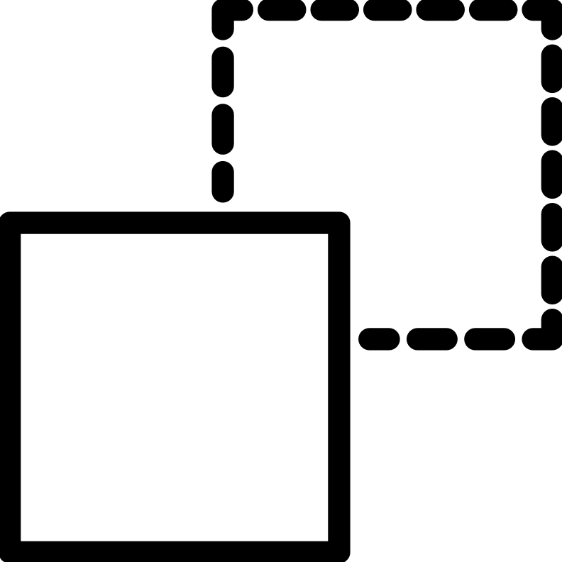
Clonagem de MAC
Quando o invasor copia o endereço MAC de outro sistema e o usa para comunicação de rede.
Pode ser usado para contornar listas de controle de acesso e só permitir tráfego de um MAC especifico.
Quando funciona:
A verificações de segurança é baseada em MAC Address.
Nem sempre essa clonagem é um ataque. Um firewall pode clonar o MAC para torna-lo transparente (conexão do modem a cabo).
Notes:
A clonagem de MAC é o ato de alterar um endereço MAC para contornar as verificações de segurança baseadas no endereço MAC. Isso pode funcionar quando os pacotes de retorno estão sendo roteados por endereço IP e podem ser vinculados adequadamente ao endereço MAC correto. Nem toda clonagem de MAC é um ataque; pequenos roteadores de firewall geralmente têm uma função de clone MAC pela qual o dispositivo pode clonar um endereço MAC para torná-lo transparente para outros dispositivos, como a conexão do modem a cabo.

Slide 18
OBRIGADO!
INDICADORES DE ATAQUE DE REDE

